Slide 2
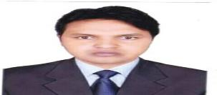
পরিচিতি
শিক্ষক পরিচিতি
মোঃবাশার আহামেদ
সহকারী শিক্ষক – আই.সি.টি
লায়ন ফিরোজুর রহমান রেসিডেনসিয়াল স্কুল এন্ড কলেজ
অধ্যায় : 4, পাঠ: 3, সময়: ৫০ মিনিট
অধ্যায় : ৩, পাঠ: ১, সময়: ৫০ মিনিট

Slide 3
পাঠ পরিচিতি
শ্রেণিঃ ৬ষ্ঠ
অধ্যায়ঃ অষ্টম
বিষয়ঃ শারীরিক শিক্ষা ও স্বাস্থ্য

Slide 4
শিখনফল
দুর্ঘটনার সংজ্ঞা দিতে পারবে।
বিভিন্ন প্রকার দুর্ঘটনা এড়ানোর কৌশল লিখতে পারবে।
প্রাথমিক চিকিৎসার বর্ণনা দিতে পারবে।
বিভিন্ন প্রকার ড্রেসিং বা সাধারণ ব্যান্ডেজ করতে পারবে।

Slide 5
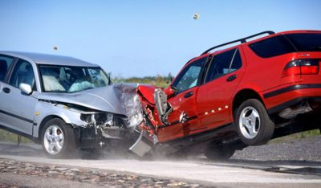
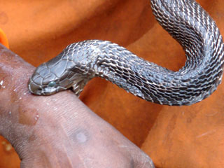
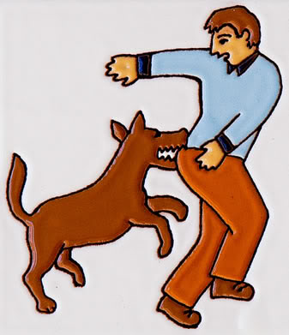
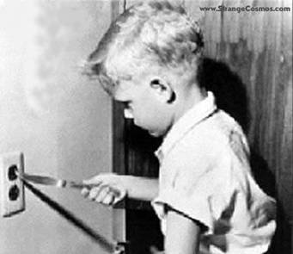

Slide 6
আজকের পাঠ
দৈনন্দিন দুর্ঘটনা ও প্রাথমিক চিকিৎসা

Slide 7
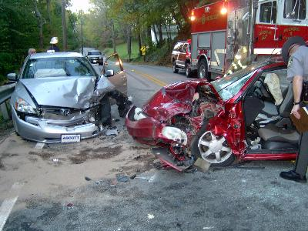
নিচের চিত্র দেখে দুর্ঘটনার সংজ্ঞা (একক কাজ)

Slide 8
দুর্ঘটনা এড়ানোর কৌশলগুলো লেখ (দলীয় কাজ)

Slide 9
থামার জন্য
সংকেত পরিবর্তন
চলার জন্য

Slide 10
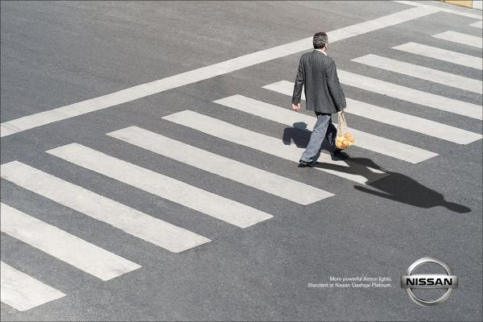
রাস্তা পারাপারের সময় জ়েব্রা ক্রসিং ব্যবহার করতে হবে

Slide 11
দুর্ঘটনার প্রাথমিক চিকিৎসা কী কী হতে পারে?
( জোড়ায় কাজ)

Slide 12
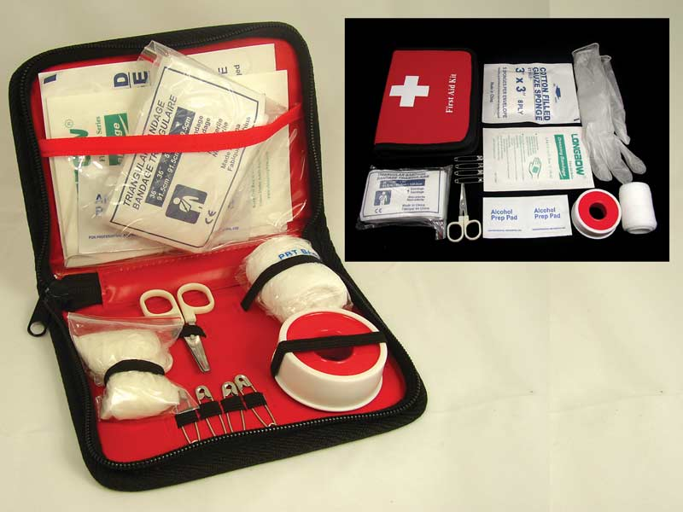

Slide 13
ড্রেসিং বা সাধারণ ব্যান্ডেজ কী? (একক কাজ)

Slide 14
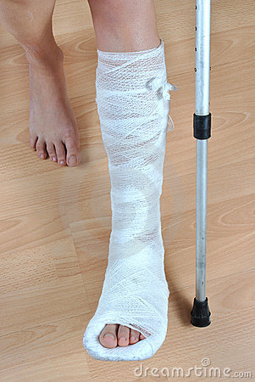
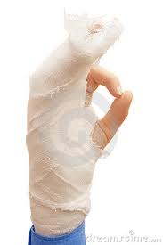

Slide 15
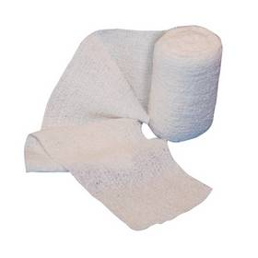
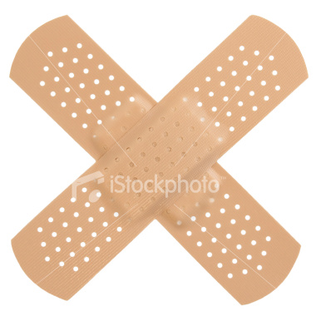
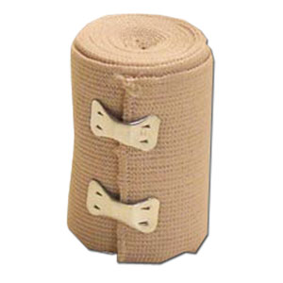

Slide 16
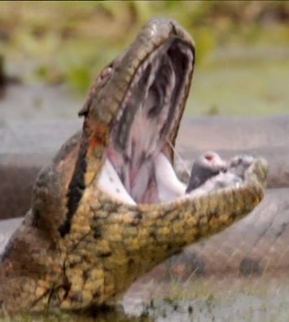
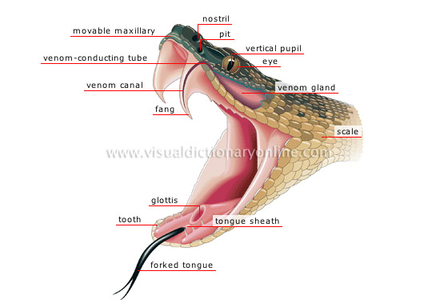
চিত্র লক্ষ কর

Slide 17
সাপে কাটা রোগীকে কীভাবে প্রাথমিক চিকিৎসা দিতে হবে? একক কাজ

Slide 18
মূল্যায়ন
*বিষধর সাপে কাটলে কীভাবে বোঝা যাবে?
*রাস্তা পারাপারের সময় কোন্ কোন্ বিষয় খেয়াল রাখতে হবে?
*দুই প্রকার ব্যান্ডেজের নাম বল।

Slide 19
বাড়ির কাজ
আমরা কীভাবে দুর্ঘটনার পরিমাণ হ্রাস করতে পারি?

Slide 20
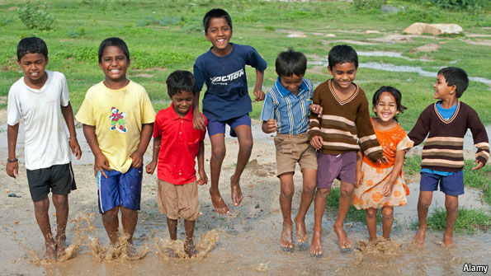
ধন্যবাদ

